Slide 1
🚫 Proibido Compartilhamento e Revenda 🚫
Este slide é de propriedade exclusiva da Ferramenta EBD - Abra a Jaula e destina-se apenas ao uso dos assinantes. Qualquer compartilhamento, revenda ou distribuição não autorizada é estritamente proibido.
🔒 Uso Exclusivo do Assinante 🔒
Este conteúdo é exclusivo e deve ser utilizado somente pelo assinante da Ferramenta EBD. Qualquer reprodução, total ou parcial, sem autorização expressa é considerada uma violação dos direitos autorais.
🏴‍☠ Pirataria é Crime! 🏴‍☠
Se você encontrar este slide sendo vendido ou baixado por meio de sites, blogs ou grupos de redes sociais, saiba que isso está sendo feito de forma pirata e por má fé. Denuncie qualquer uso indevido!
Caso tenha adquirido esse material em outro lugar que não seja na plataforma da Ferramenta EBD – Abra a Jaula, abençoe o trabalho e esforço dos produtores para que possam continuar produzindo. Aperte neste link e seja assinante do material original: https://abraajaula.com/ferramenta-ebd/
Não se preocupe, essa folha de slide não atrapalhará sua apresentação.
Att
Equipe: Ferramenta EBD

Slide 2
LIÇÃO 09
02 de Março de 2025
1º trimestre 2025
QUEM É O ESPÍRITO SANTO?

Slide 3
TEXTO ÁUREO
"Ora, este Senhor é o Espírito; e onde está o Espírito do Senhor, aí há liberdade.“
(2 Co 3.17 – NAA)

Slide 4
VERDADE PRÁTICA
É necessário primeiro conhecer a verdadeira identidade do Espírito Santo, à luz da Bíblia, para então poder defendê-la.

Slide 5
TEXTO BÍBLICO
João 14.16, 17, 26; 16.7-14

Slide 6
INTRODUÇÃO
A identidade do Espírito Santo é revelada nas Escrituras desde o livro de Gênesis até o Apocalipse. É fato que a Igreja, desde os dias apostólicos, o reconhecia como Deus, igual ao Pai e ao Filho.
Todos nós precisamos estudar e conhecer essa verdade bíblica, pois desde a antiguidade existem heresias sobre a Terceira Pessoa da Trindade.

Slide 7
OBJETIVOS DA LIÇÃO
1
Identificar
as ameaças hereges que assolam a Igreja de Cristo nos últimos dias;

Slide 8
1
Mostrar
o Espírito Santo como o Consolador
2
Apresentar
o conceito de Apologética Cristã

Slide 9
2
Correlacionar
a deidade, os atributos e a obra do Espírito Santo
3
Definir
o que são as heresias

Slide 10
2
Apresentar
o conceito de Apologética Cristã
3
Identificar
as heresias antigas e as formas como elas se apresentam atualmente

Slide 11
1
O CONSOLADOR

Slide 12
O CONSOLADOR
1. O outro Consolador (Jo 14.16)
A palavra “outro", nesta passagem é, no grego, allos,
e significa “outro", da mesma natureza, mesma espécie e mesma qualidade.
"Cristo prometeu enviar 'outro Consolador' - allos, 'outro como Ele’ e não heteros, ‘outro de tipo diferente’ (Jo 14.16).

Slide 13
O CONSOLADOR
2. O Paracleto (Jo 16.7)
"O termo grego para Paráclitos vem da preposição pará,
'ao lado de, próximo', e do verbo kaléõ, 'chamar, convocar’,
de modo que essa palavra significa 'defensor, advogado, intercessor, auxiliador, ajudador'. Paráclitos.

Slide 14
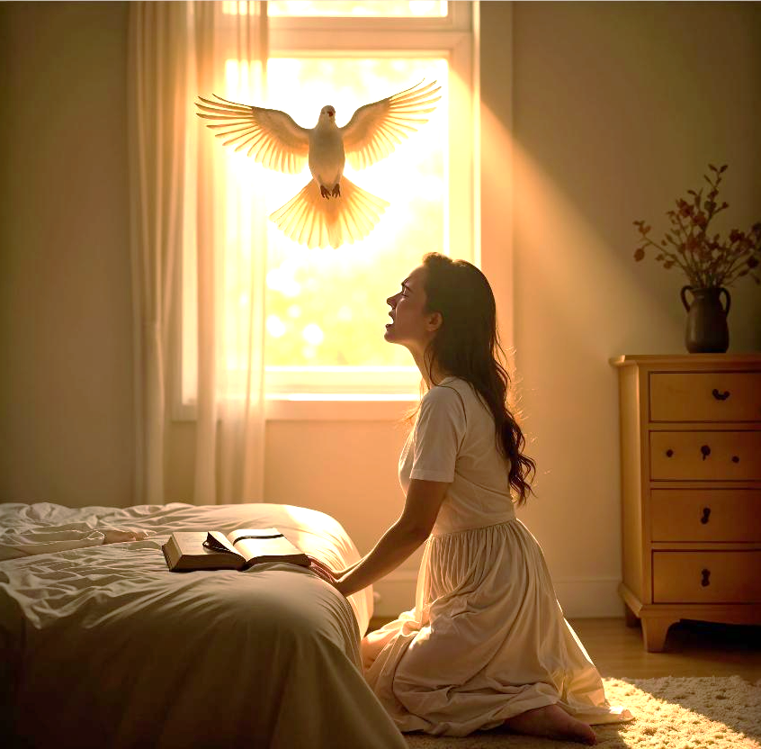
O CONSOLADOR
3. Seu uso no Novo Testamento
O termo paracleto aparece apenas cinco vezes no Novo Testamento, nos escritos joaninos, quatro vezes no Evangelho, referindo-se ao Espírito Santo
(Jo 14.16, 26; 15.26; 16.7).
Além dEle, o nome é aplicado
ao Senhor Jesus e traduzido
por 'Advogado' (1 Jo 2.1).

Slide 15
O CONSOLADOR
Sinopse I
O Espírito Santo é o nosso Consolador, o nosso auxiliador em todos os momentos da vida.

